Slide 1

North China Electric Power University
机器学习
Machine Learning
华北电力大学计算机系
(Dept. of Computer , North China Electric Power University)

Slide 2
North China Electric Power University
第3章 K近邻法
★ 基本思想
★ 算法描述
★ 应用实例
★ 算法分析

Slide 3
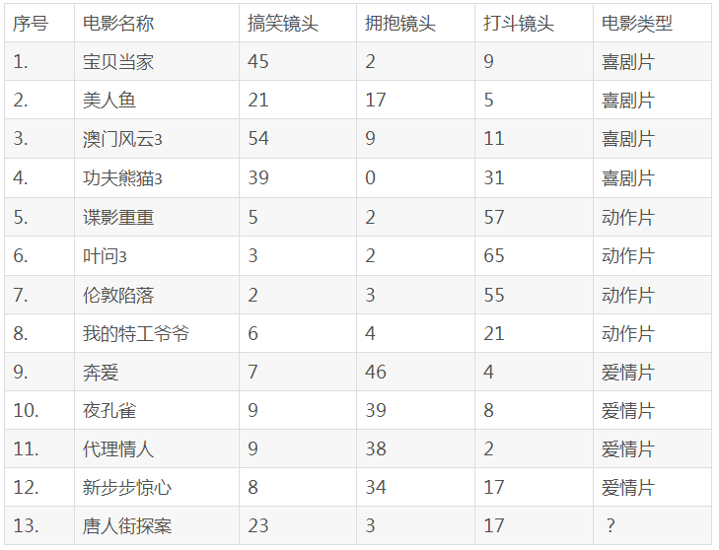
North China Electric Power University
★ 基本思想
K最近邻 (k-Nearest Neighbors，KNN) 算法是一种典型的非参模型分类算法,1968年由 Cover 和 Hart 提出，应用场景有字符识别、文本分类、图像识别等领域。
电影分类问题

Slide 4
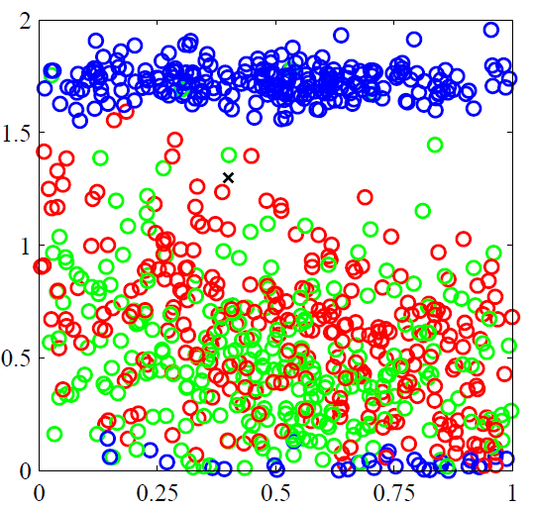
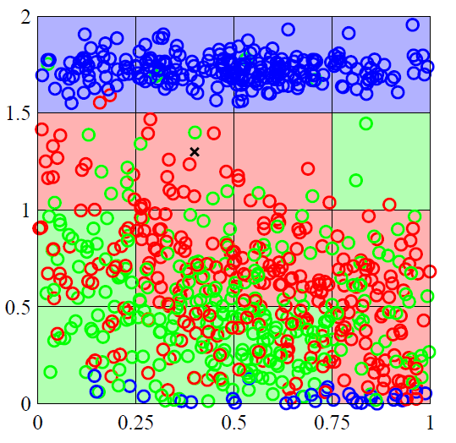
North China Electric Power University
维数灾难问题：
如右图，每个数据点根据它属于的三种几何类别之一被标记。目标是使用这个数据作为训练集训练一个模型，能够对于一个新的的观测（图中标记为“叉”的点）进行分类。
分类问题的一种简单的解法是：如右图，输入空间被划分为单元格，任何新的测试数据点被划分到同一单元格内具有最多数据的类别。但这种朴素的观点有很多问题。当需要处理的问题有很多输入数据，并且对应于高维的输入空间时，有⼀个问题就变得尤为突出。

Slide 5
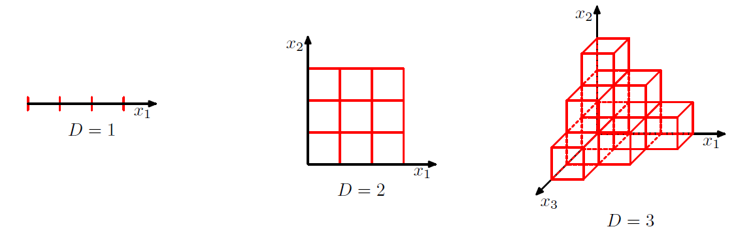
North China Electric Power University
如果把空间的区域分割成⼀个个的单元格，那么这些单元格的数量会随着空间的维数以指数的形式增大。如下图所示，当单元格的数量指数增大时，为了保证单元格不为空，就不得不需要指数量级的训练数据。

Slide 6
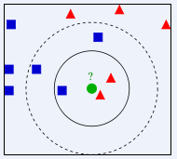
North China Electric Power University
算法思想：与一般的生成方法不同，该方法需要以实例的形式存储所有的训练样本，对于一个需要预测的样本，将其与训练样本进行比较，找到最为相似的K个训练样本，并以这K个训练样本中出现最多的标签作为最终的预测标签。因此，K近邻算法也称为基于实例的模型。K近邻法不具有显式的学习过程，它实际上是利用训练数据集对特征向量空间进行划分，并将其作为分类的“模型”。由于KNN方法主要靠周围有限的邻近的样本，而不是靠判别类域的方法来确定所属类别的，因此对于类域的交叉或重叠较多的待分样本集来说，KNN方法较其他方法更为适合。
K近邻分类示例
K近邻法的三个基本要素：
1）K值的选择；
2）距离度量；
3）分类决策规则。
Notes:
KNN也被称为懒惰学习算法或基于实例的学习算法，这是因为它在处理训练集时没有建立任何模型，而是在分类时，与训练集中已有的样本进行比较来归类。

Slide 7









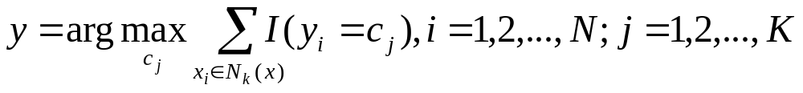

North China Electric Power University
★ 算法描述
K近邻算法：
输入：训练数据集
其中， 为实例的特征向量， 为实例的类别， ；
实例特征向量：
输出：实例 所属的类别 ；
过程：1）根据给定的距离度量，在训练集中找出与 最邻
近的K个点，涵盖这K个点的 邻域计作 ；
2）在 中根据分类规则（若多数表决）决定 的
类别 ；
其中， 为指示函数，即当 时 为1，否则为0。

Slide 8

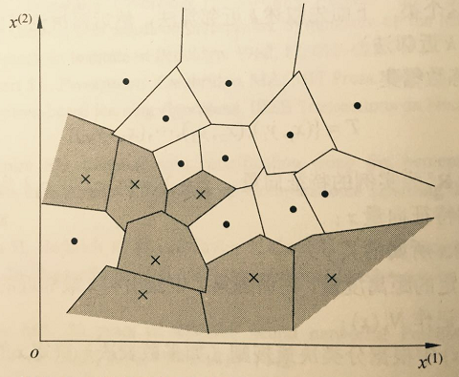


North China Electric Power University
K近邻法中，当训练集、距离度量（欧氏距离）、K值及决策规则（多数投票表决）确定后，对于任何一个新的输入示例，它所属的类别唯一地确定，这相当于根据上述要素将特征空间划分为一些子空间，确定子空间里每个点所述的类别。
在特征空间中，对每个训练实例点 ，距离该点比其他点更近的所有实例点组成一个区域，叫做单元（cell），每个训练实例点拥有一个单元，所有训练实例点的单元构成对特征空间的一个划分。最近邻法将实例 的类 作为其单元中所有点的类标记。这样，每个单元的实例点的类别都是确定的。

Slide 9







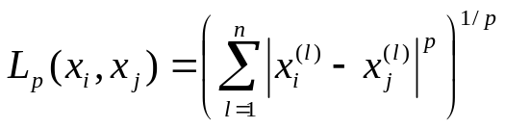
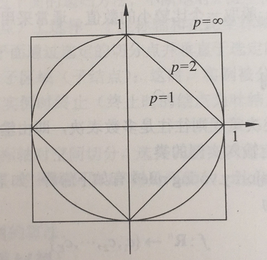

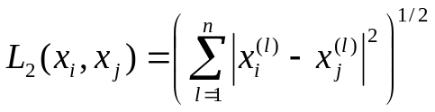

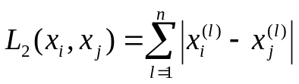


North China Electric Power University
距离度量：特征空间中两实例点的距离是两个实例点相似程度的反映。K近邻模型的特征空间一般是 维实数向量空间 ，使用的距离是欧氏距离，但也可以使用其他距离，如更一般的 距离。
设： ， ，则 和 的 距离定义为：
当 时，称为欧氏距离：
当 时，称为曼哈顿距离：
当 时，它是各个坐标距离的最大值：

Slide 10
North China Electric Power University
K值的选择：
1）选择较小的K值，相当于用较小邻域中的训练实例进行预测，“学习”的近似误差会减小，只有与输入实例较近的训练实例才会对预测结果起作用。但缺点是“学习”的估计误差会增大，预测结果会对近邻的实例点非常敏感。也即，K值的减小意味着整体模型变得复杂，容易发生过拟合。
2）选择较大的K值，相当于用较大邻域中的训练实例进行预测。其优点是可以减少“学习”的估计误差。但缺点是“学习”的近似误差会增大，这时与输入实例较远（不相似）的训练实例也会对预测起作用。也即，K值的增大意味着整体模型变得简单，容易产生欠拟合。特别地，如果K=N，则无论输入实例是什么，都将简单地预测它属于训练实例中样本最多的类。这时，模型过于简单，完全忽略了训练实例中的大量有用信息。
3）在应用中，K值一般取一个比较小的值，通常用交叉验证法来取。

Slide 11
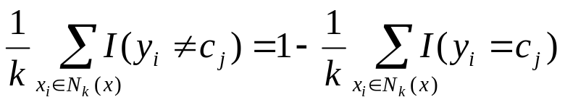

North China Electric Power University
分类决策规则：
K近邻法中的分类决策规则往往是多数投票表决，即由输入实例的K个近邻的训练实例中的多数类决定输入实例的类别。
如果分类的损失函数为0-1损失函数，则多数投票表决分类的误分类概率是：
要使误分类率最小，即经验风险最小，就要使 最大，所以多数投票表决等价于经验风险最小化。

Slide 12
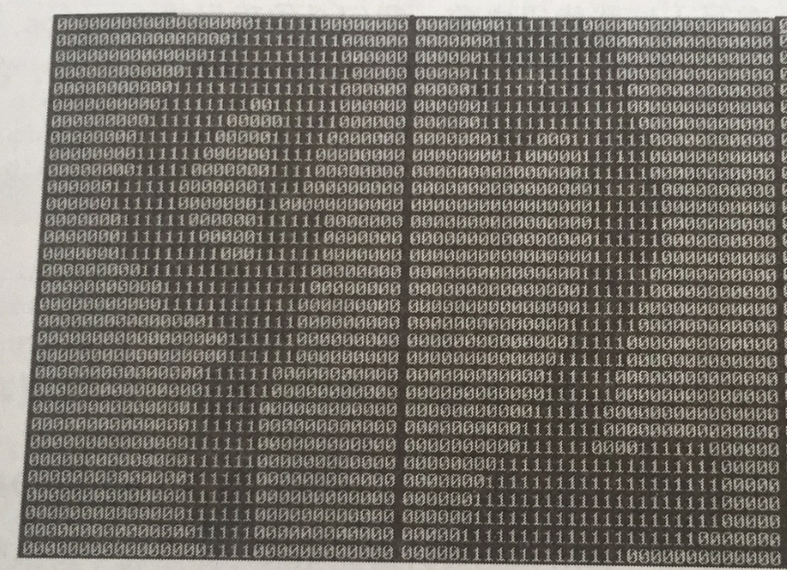


North China Electric Power University
★ 应用实例
鸢尾花分类问题：
由来自3个品种的鸢尾花的150个观察结果。对每一朵花有四个测量值：萼片长度、萼片宽度、花瓣长度、花瓣宽度，单位都是厘米。待预测鸢尾花属于Setosa，Versicolour，Virginica三个种类之一。
手写字体MNIST的识别问题：
训练集中有大约2000个实例，测试集中有大约200个实例。对0～9之间手写数字预测其类别。

Slide 13
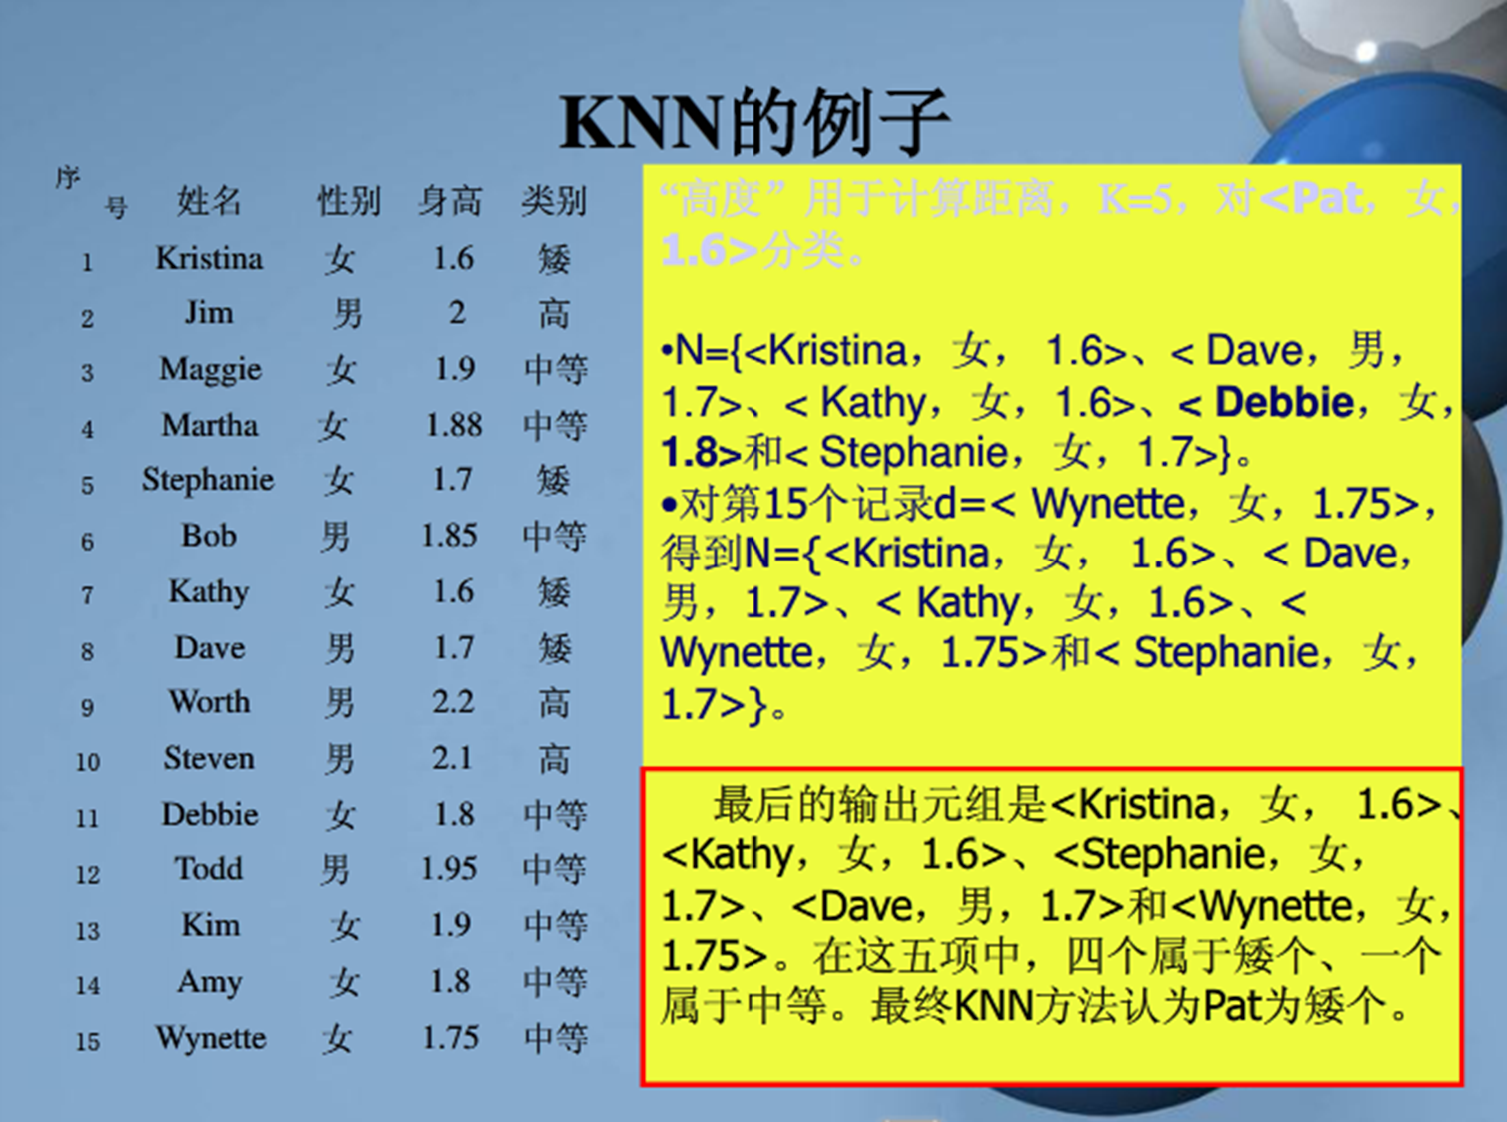
North China Electric Power University
“高度”分类问题：

Slide 14
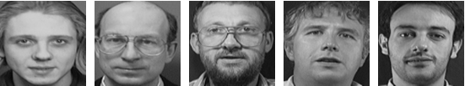

North China Electric Power University
人脸识别问题：
ORL人脸库包括400幅人脸图像，来自不同年龄、不同性别和不同种族的40个人，每个人分别有10幅不同表情不同角度的图像。所有图像均为8位灰度图，大小为256*256。

Slide 15
KNN的Python实现：
from sklearn import neighbors
from sklearn import datasets
knn = neighbors.KNeighborsClassifier()
iris = datasets.load_iris()
print iris
knn.fit(iris.data, iris.target)
predictedLabel = knn.predict([[0.1, 0.2, 0.3, 0.4]])
print predictedLabel

Slide 16
North China Electric Power University
★ 算法分析
优点:
1）简单，易于理解和实现，无需估计参数，无需训练；
2）适合对稀有事件或未知事件进行分类；
3）计算时间和空间线性于训练集的规模；
4）特别适合于多分类问题， kNN比SVM的表现要好。
缺点：
  1）分类速度慢：对每一个待分类样本都要计算它到全体已知样本的距离，时间和空间复杂度随训练集规模和特征维数的增大而快速增加；
  2）当样本不平衡时，影响准确率，样本库容量依赖性较强。如：一个类的样本容量很大，而其他类样本容量很小时，有可能导致当输入一个新样本时，该样本的K个邻居中大容量类的样本占多数。
  3）K值不好确定；
  4）可解释性较差，无法给出类似决策树的规则；

Slide 17
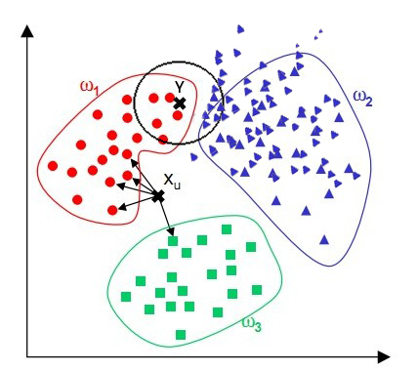
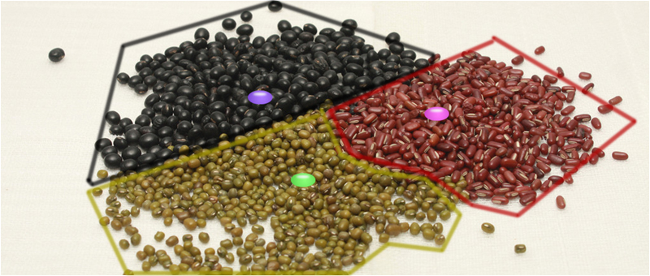
North China Electric Power University
K近邻质心（centroid) 算法：
观察右面的例子，对于位置样本X，通过KNN算法，显然可以得到X应属于红点，但对于位置样本Y，通过KNN算法似乎得到了Y应属于蓝点的结论，而这个结论直观来看并没有说服力。
K近邻质心算法：如右图所示，将样本集按近邻关系分解成组，给出每组质心的位置，以质心作为代表点，和未知样本计算距离，选出距离最近的一个或若干个组，再用一般的knn算法。由于并不是将未知样本与所有样本计算距离，故该改进算法可以减少计算量和较好克服各类样本不平衡的问题。

Slide 18
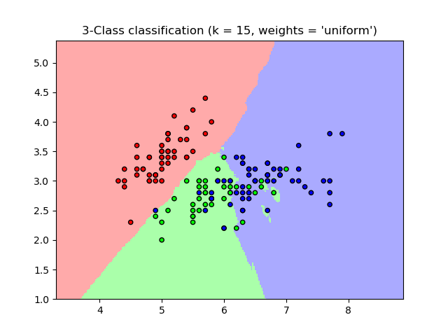
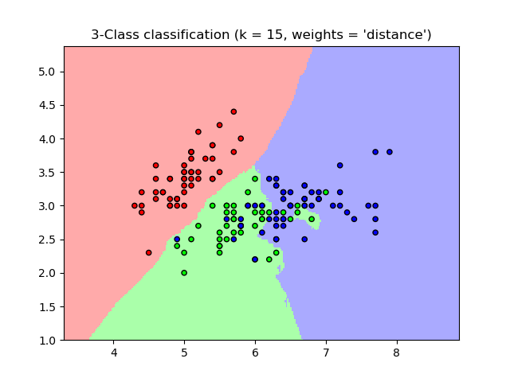
North China Electric Power University
kd树方法：
K近邻算法最简单的实现方法是线性扫描，这时要计算输入示例与每一个训练实例的距离。当训练集很大时，计算非常耗时，这种方法是不可行的。目前已经开发了很多方法用来对存储的训练样例进行索引，以便在增加一定存储开销情况下更高效地确定最近邻。一种索引方法是kd-tree（Bentley 1975；Friedman et al. 1977），它把实例存储在树的叶结点内，邻近的实例存储在同一个或附近的结点内。
样本加权的投票规则：和该样本距离小的邻居在投票时权值大，和该样本距离大的邻居权值则相对较小，由此，将距离远近的因素也考虑在内。

Slide 19
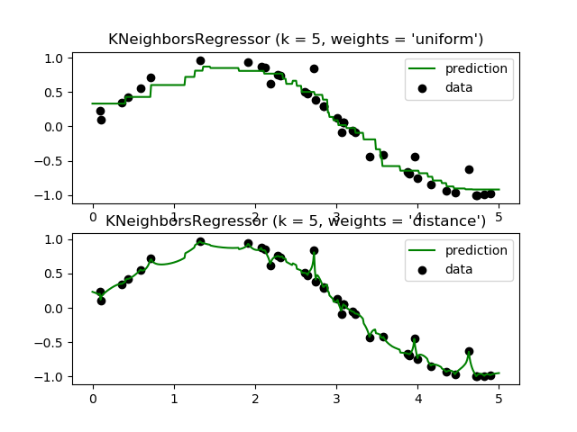
North China Electric Power University
K近邻回归：
K近邻方法不仅可以用于分类，还可以用于回归。通过找出一个样本的k个最近邻居，将这些邻居的属性的平均值赋给该样本，就可以得到该样本的回归预测值。

